Slide 1
Control de Calidad
Grajeda Valdez Ramón
Rendón Terán Roque
Solorzano Rivera Gahel

Slide 2
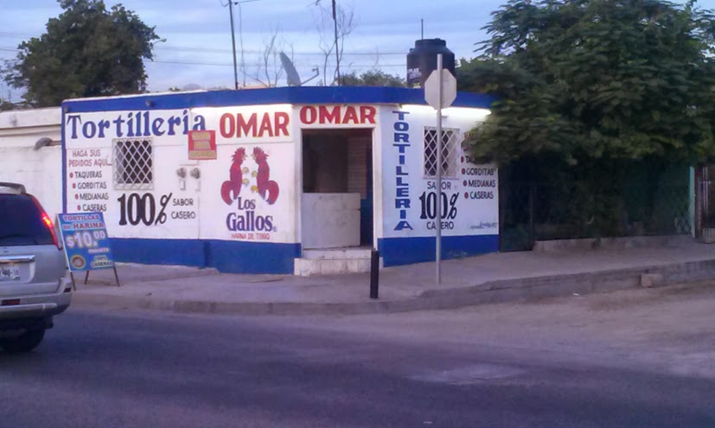
Información de la empresa
Nuestro trabajo se realizara en la tortillería
“Omar”, se localiza en las calles General Piña y
Plan de Iguala, Colonia Ley 57.

Slide 3
Información de la empresa
Productos que manejan
El producto que maneja es la tortilla en distintos
tipos de presentación pero nos centraremos en
la tortilla de tamaño normal
Requisitos:
Tamaño
Color
Olor
Presentación
No quemaduras
No estar trozada

Slide 4
Proceso
Batir masa
Ingredientes:
Un saco de harina 44kg
2 Kg de Sal
9 Kg de Manteca
Agregar agua
Al parecer la cantidad de agua que se le hecha a la mezcla es de 19lts por cada mezcla de 55Kg

Slide 5
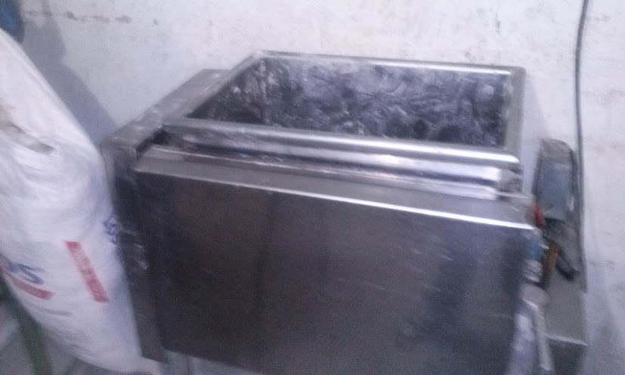
Proceso
Para los procesos de mezclado se utiliza una maquina llamada batidora
La batidora agarra un peso de hasta 60 Kg de masa

Slide 6
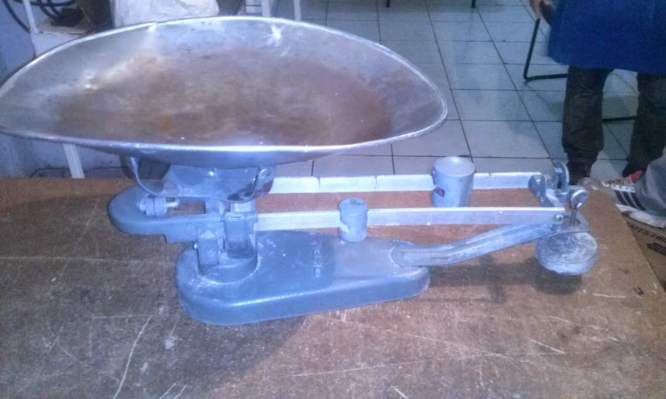
Proceso
Se pesa la masa ya revuelta en una bascula

Slide 7
Proceso
Se deja reposar la masa para que tome consistencia moldeable
Se introduce la masa en bultos de 5 Kg a una boleadora para hacer un aproximado de 36 bolas pequeñas
Se acomodan las bolas en charolas para empezar a aplanarlas

Slide 8
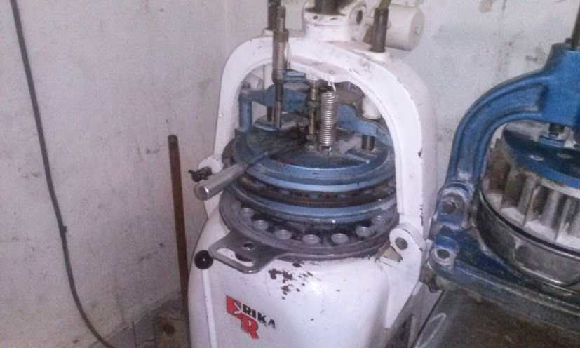
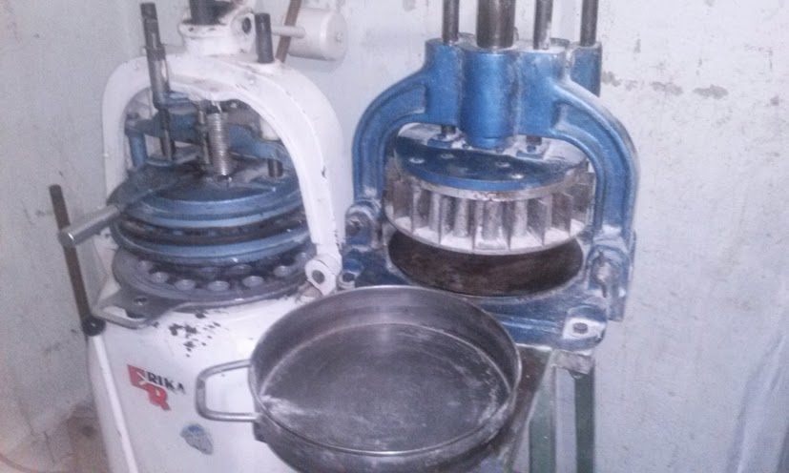
Proceso
La boleadora es una maquina que se usa en el proceso la cual tiene la función de separar la masa en pequeñas porciones para elaborar las tortillas. Se puede calcular que hace 36 bolas por cada 5 Kg de masa.

Slide 9
Proceso
Se aplanan las bolas y se llevan a la plancha para su cocción
La cocción de la tortilla se llevara a cabo alrededor de 1 minuto
Se acomodan en una malla para que se enfríen
Se empaquetan para su distribución a las tiendas

Slide 10
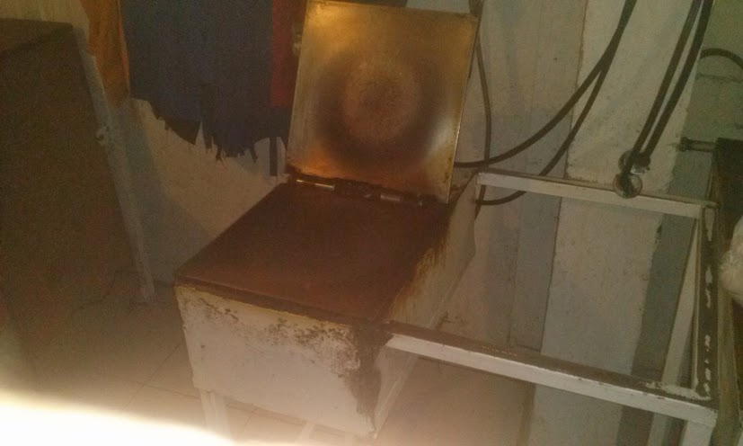
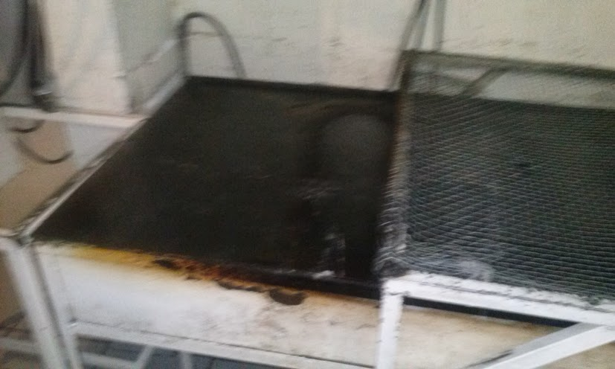
Proceso
La aplanadora tiene la función de expandir la masa, dependerá de la experiencia del usuario si esta sale cumpliendo con el requerimiento de tamaño
La plancha tiene la función de la cocción de la tortilla y a lado se puede ver la malla que se usa para enfriar el producto finalizado

Slide 11
Diagrama de proceso

Slide 12
Problemas
Tamaño de las tortillas al parecer se maneja un diámetro aproximado de 20 Cm con tolerancias de +-3 Cm
Peso del empaque para tomar una referencia para el mejor uso de la harina
Las devoluciones son aproximadas en un rango de 0-15 por cada 100 paquetes diarios
La merma se representaría en un rango de 0-11 tortillas que no cumplen con los requisitos por cada 100 tortillas hechas

